Slide 1
RICA Virtual
Lorraine Miller, Dir. of Faith Formation Darleine Arce, Catechetical Coordinator St. Philip Benizi Catholic Church

Slide 2
La Catequesis Digital está aquí para quedarse.
El ambiente digital caracteriza el mundo contemporáneo. Amplias franjas de la humanidad están inmersas en él de manera ordinaria y continua. Ya no se trata solamente de “usar” instrumentos de comunicación, sino de vivir en una cultura ampliamente digitalizada, que afecta de modo muy profundo la noción de tiempo y de espacio, la percepción de uno mismo, de los demás y del mundo, el modo de comunicar, de aprender, de informarse, de entrar en relación con los demás.
Christus Vivit 86
Por ejemplo, Microsoft Teams, incremento desde 20 millones de usuarios en enero este año a 44 millones en Marzo. Mientras tanto, la cantidad de personas que usan Zoom para reuniones de video y audio ha aumentado de 10 millones en diciembre de 2019 a 300 millones cuatro meses después. Computer Weekly
¿Planea continuar con un RICA virtual?
Notes:
Si bien está aquí para quedarse, también debemos recordar usarlo con moderación. El Papa Francisco también dijo que es importante que "las redes sociales nunca se conviertan en una amenaza para las relaciones de la vida real al encarcelarnos en una realidad virtual y aislarnos de las relaciones muy reales que nos desafían a crecer".
¿Quién planea continuar con una opción de RCIA digital o un híbrido?

Slide 3
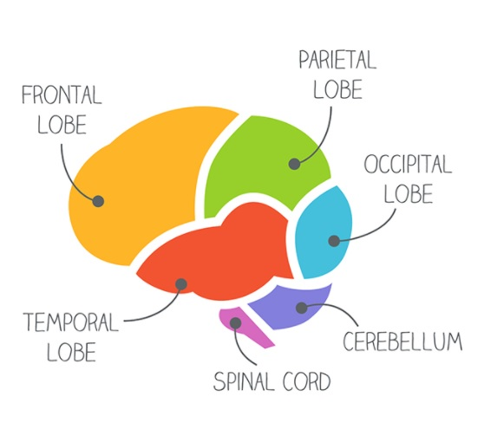
Pero, ¿están nuestros cerebros preparados para la tecnología constante?
El desafío es que las personas que están acostumbradas a tener los límites entre su trabajo y su vida familiar más claramente definidos encuentran que los dos se difuminan cada vez más, sobre todo porque "la gente piensa que siempre estás".
Otra consideración relacionada tiene que ver con las pequeñas interacciones diarias con colegas que no se llevan a cabo en un entorno remoto. Tales interacciones no solo son importantes socialmente, sino que también brindan a las personas descansos cruciales para que su cerebro tenga tiempo para absorber y consolidar la información, evitando así el agotamiento.
¿Llama a sus candidatos, catecúmenos y feligreses para ver cómo están?

Slide 4
Tenga en cuenta: Zoom Fatigue es real
Otro desafío es la llamada "fatiga del zoom", en la que las personas se encuentran más exhaustas al final de su jornada laboral de lo habitual debido a las interminables videollamadas.
Notes:
Cada 4 o 5 sesiones no catequéticas. Encuentre una nueva forma de interactuar con los participantes. Pedirles que compartan su biografía.
https://www.computerweekly.com/feature/Collaboration-technology-breeding-burnout-keep-it-real

Slide 5
La mejor solución es un enfoque híbrido.
Los humanos se comunican incluso cuando están callados. Durante una conversación en persona, el cerebro se enfoca en parte en las palabras que se dicen, pero también obtiene un significado adicional de docenas de señales no verbales, como si alguien está frente a ti o si se aleja ligeramente, si se mueven inquietos mientras tú hablar, o si inhalan rápidamente en preparación para interrumpir.
Para alguien que realmente depende de esas señales no verbales, puede ser una gran carga no tenerlas.
SIGLAS (AGES) método de aprendizaje en línea (Atención, Generar, Emoción, Social)
¿Cuáles son algunas ideas no-digitales que tienes?
Notes:
Ofreciendo oportunidades para reunirse en el monasterio o en un parque.
Visitas virtuales. Los participantes miran y regresan para compartir.
https://www.p4panorama.com/panos/HOLYLAND/ http://www.museivaticani.va/content/museivaticani/en/collezioni/musei/tour-virtuali-elenco.html Traiga un testigo: alguien que haya sido.
https://www.nationalgeographic.com/science/2020/04/coronavirus-zoom-fatigue-is-taxing-the-brain-here-is-why-that-happens/

Slide 6
TODO SE TRATA DE RELACIONES
RICA se trata de un encuentro con Cristo. Esto se hace mejor en una relación.
... La catequesis no se puede realizar únicamente con herramientas digitales, sino ofreciendo espacios para experiencias de fe.
Directorio para la catequesis 371
Comparte tu favorito rompehielo en el chat.
Notes:
Incorpora tiempo para la reunión. Actividad para romper el hielo. Introdúzcalo al principio. Abra la sesión temprano - anuncie eso. No use la función de sala de espera. Ofrezca horarios en salas para grupos pequeños para consultar con su patrocinador al principio o al final de las sesiones. Comparte números de teléfono. Llame a sus candidatos y catecúmenos.

Slide 7
APOYANDO A SU EQUIPO, PATROCINADORES, CATEQUISTAS EN UN PROCESO EN LÍNEA
¡Ore con ellos y por ellos!
Construir relaciones
Comunicarse consistentemente
Establezca expectativas claras
Brindar capacitación a participantes / patrocinadores / equipos. Permita que los equipos practiquen de manera práctica
Ofrecer opciones no digitales
¿De qué otras formas apoya a su equipo?
Notes:
Y, al trabajar con equipos, agregaría que debería haber alguna forma para que el equipo que organiza la sesión practique su TIEMPO. ¿Cuáles son las señales que usará cuando su catequista de RICA esté compartiendo apasionadamente y dirigiendo una discusión, pero realmente es hora de seguir adelante?
Con las plataformas virtuales, es muy difícil dirigir la conversación en una nueva dirección sin parecer grosero al interrumpir. Y no todo el mundo está acostumbrado a facilitar de tal forma que pueda leer un mensaje privado en el chat, procesarlo y, al mismo tiempo, seguir hablando con los participantes sobre un tema totalmente ajeno. Esto requiere cierta delicadeza.

Slide 8
SEGURIDAD Y CONSIDERACIONES PARA VIRTUAL
¿Cuáles son las edades de sus participantes?
¿Necesita obtener el permiso de los padres para comunicarse con menores (adolescentes)?
¿Requerirá que los padres sean parte de ese proceso (para los niños)?
¿Ha establecido expectativas claras sobre “asistir” a la sesión?
Qué hacer y qué no hacer con Zoom & Sharing en línea
(la logística de) Sesión de grabación y chats de guardado
Me showing up to my RCIA Zoom with my pet.
Notes:
Las salas para grupos pequeños son como entrar en una nueva sala.

Slide 9
PLATFORMAS (usado con más frecuencia)
Nombre | Costo | Tiempo | # Participantes | Complejidad | Consideraciones
Zoom | Gratis hasta 40 minutos. Versiones pagas * ($ 15 + /mes /host) | Gratis:40 mins. Versiones pagas* 24 hrs. | Basico= 100 Pro= 100* Negocio= 300* Empresa= 500* | Requiere algo de entrenamiento. Bastante fácil de aprender. | Iniciar sesión desde el enlace (no se requiere cuenta).
Google Meet | Gratis (o de pago: Business y Enterprise) | No limite | Basico=100 Negocio= 150* Empresa=250* | Fácil. Requiere un correo electrónico de GSuite (cuenta de Gmail o Google) | El anfitrión no puede silenciar a los invitados micrófonos / videos en grandes reuniones.
GoToMeeting | ($ 12- $ 19, según mensual vs. anual) | No limite | 150-250 | Similar a Zoom | permite designar coorganizadores, como Zoom.
Microsoft Teams | Se requiere Microsoft Office | No limite | 300 | Complejo. Requiere entrenamiento.
Notes:
Notas de presentación:
Para Zoom, hay muchas opciones para agregar paquetes (seminarios web, reuniones grandes, salas de reuniones, etc. Desafortunadamente, cada uno tiene su propio costo. Puede pagar entre $ 20 y $ 90 además del costo del aire acondicionado por mes). La opción mensual, sin embargo, ES un beneficio adicional, por lo que no está obligado a pagar por algo durante todo el año si solo lo necesita durante unos meses.

Slide 10
HERRAMIENTAS DE COMUNICACIÓN
Mensajería de texto GRATUITA: Grupos de WhatsApp O Messenger O Recordar
WA y Messenger permiten textos más largos (más de 175 caracteres) y tienen funcionalidad para videollamadas 1-1. Messenger tiene "salas" para reuniones de video de varias personas. (WA permite video 1-1)
Todos permiten compartir archivos y enlaces multimedia.
No puedes compartir pantalla o presentar en ninguno.
Plataformas de costo de Email Marketing (* MailChimp, Constant Contact [20-45 $ / mes], Flocknote [$ 14 / mo])
Permite que se compartan archivos y medios.
Mensajes más largos que también se pueden enviar a teléfonos móviles como textos en los que se puede hacer clic (ideal para personas sin correo electrónico)
Funcionalidad de texto para unirse y captura de respuestas en UN solo lugar (por lo que no está tratando de encontrar hilos de correo electrónico frente a hilos de texto).
* Mailchimp tiene 4 niveles con diferentes costos y ofrecen una tarifa para organizaciones sin fines de lucro. ¡Llame para averiguarlo!

Slide 11
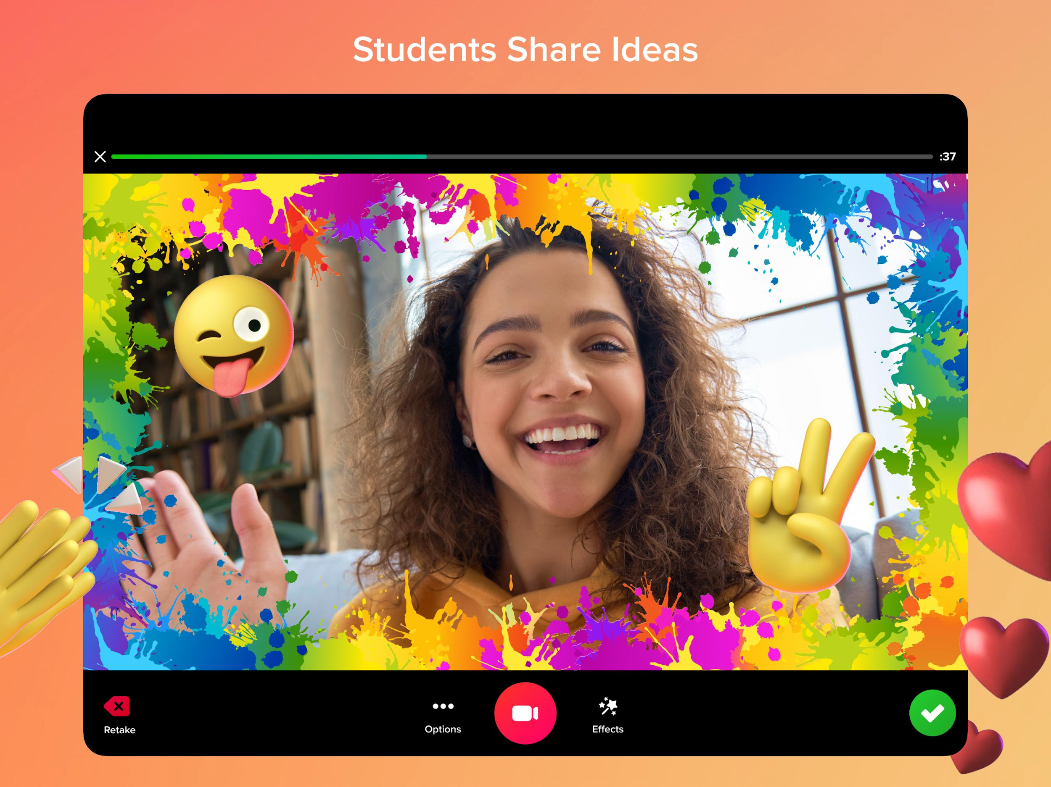
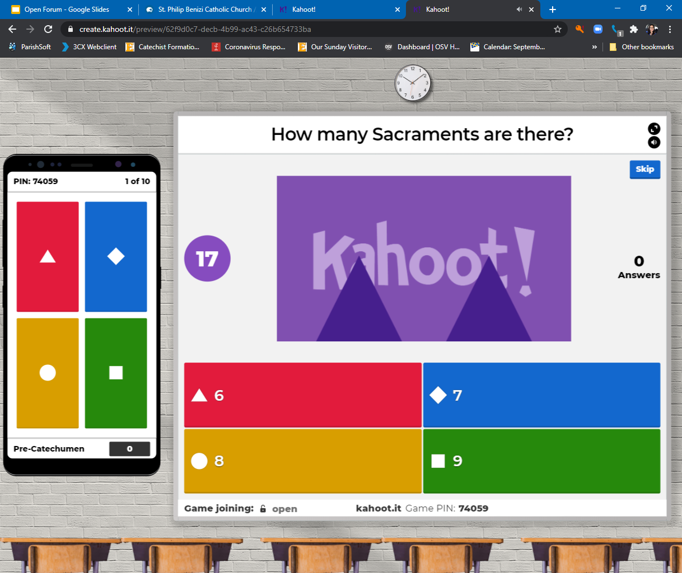
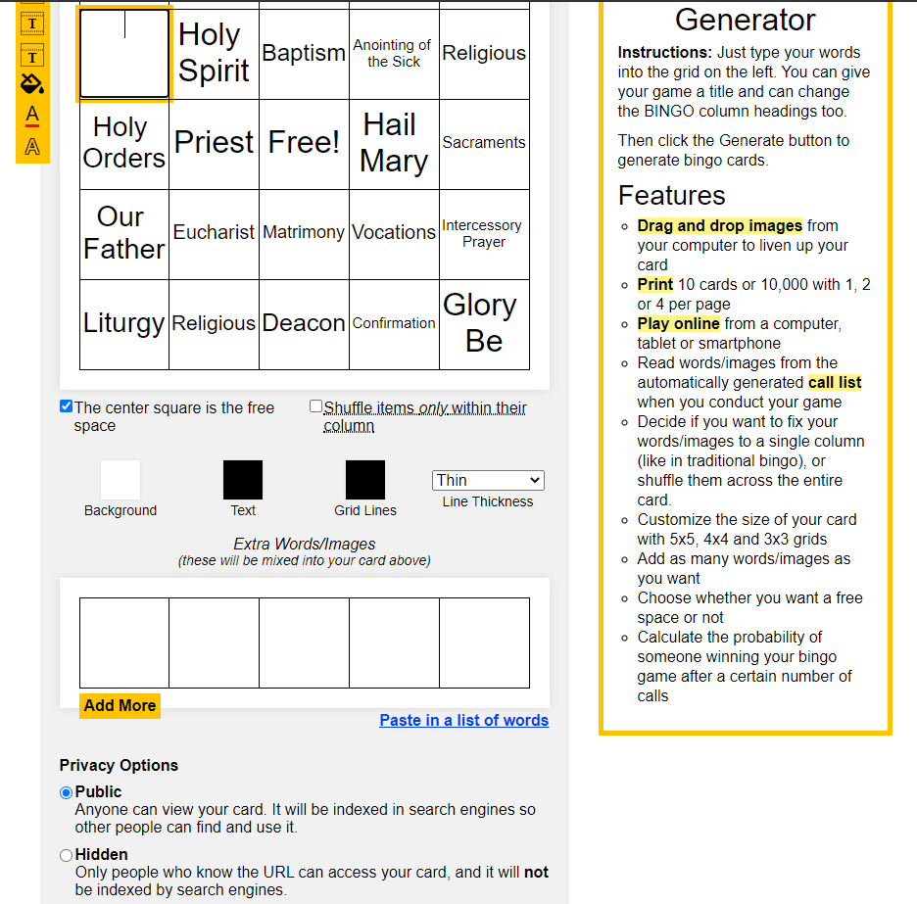
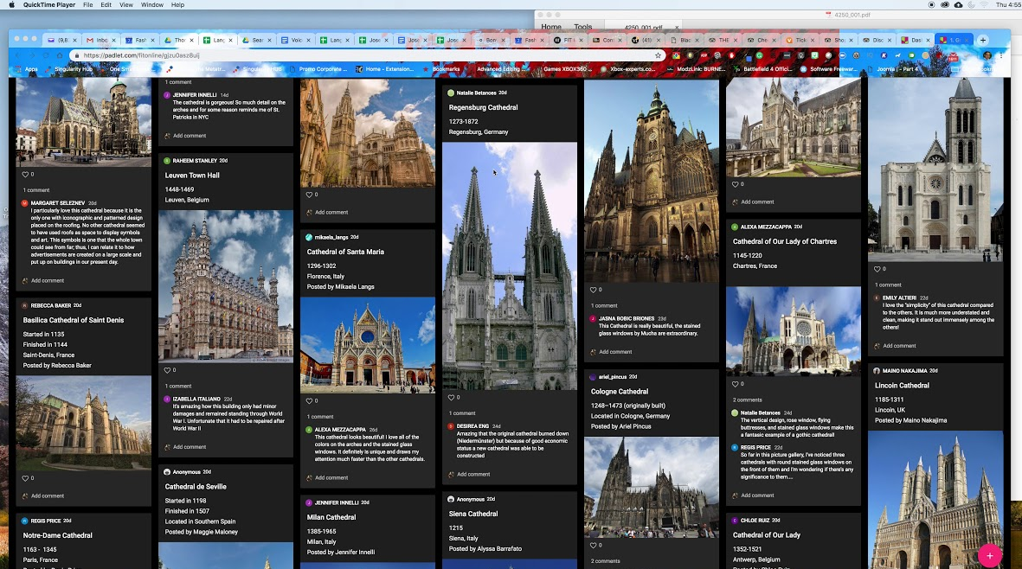
Apps ………….para mejorar el aprendizaje / compartir
Interactivas Flipgrid Padlet
Examinar Quizlet Kahoot Moodle Forms (Google)
Juegos BingoBaker
Notes:
Flipgrid permite grabar videos cortos (de hasta 10 minutos de duración) O grabar la pantalla (para lecciones) O cualquier combinación de los anteriores. Incluso cuentan con pizarrones blancos y pizarrones en los que los participantes pueden interactuar mientras responden al mensaje.
Padlet es un muro virtual que permite a las personas expresar fácilmente sus pensamientos sobre un tema común. Funciona como una hoja de papel en línea donde las personas pueden colocar cualquier contenido (por ejemplo, imágenes, videos, documentos, texto) en cualquier lugar de la página, junto con cualquier persona, desde cualquier dispositivo. Un maestro usa la paleta como una oportunidad para que las personas publiquen preguntas durante una sesión como el concepto de "garaje de estacionamiento" para ideas que vuelva a visitar en los últimos 10 minutos de una sesión.
Moodle es una plataforma de enseñanza de código abierto similar a Google Classroom. Los usuarios pueden crear temas y compartir materiales con sus participantes. La función de cuestionario le permite crear un banco de preguntas compartido al que puede acceder para crear cuestionarios personalizados con múltiples tipos de preguntas.
¡BingoBaker.com le permite crear sus propias tarjetas con una lista de palabras que usted proporciona al sistema! Juega públicamente de forma gratuita o por $ 15, puedes comprar acceso de por vida para jugar a través de una URL única vinculada a tu organización. Pueden jugar en línea, simultáneamente mientras dices palabras, o el sistema te permite jugar durante un conjunto de días.

Slide 12
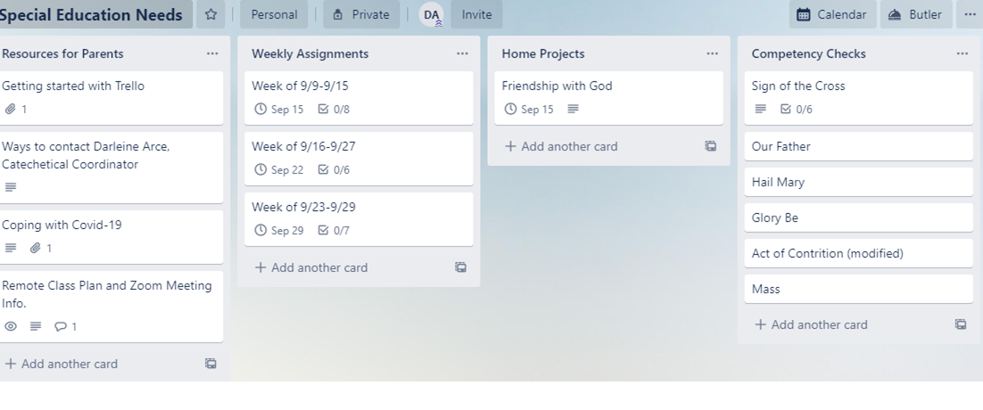
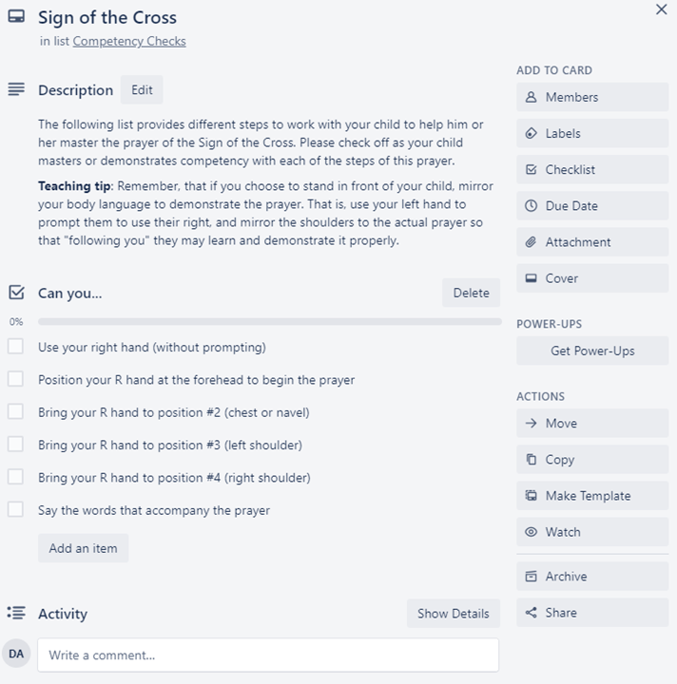
Apps ………….para mejorar el aprendizaje / compartir
Organizativo Trello Slack
Notes:
https://www.bitmoji.com/games/

Slide 13
Apps ………….para mejorar el aprendizaje / compartir
Presentación Pear deck Microsoft Powerpoint Google Slides (what we are using) Prezi (presentations, videos, & infographics/social media posts)
Videos: Formed, Youtube, Vimeo
¡Deje que su tecnología trabaje para usted, no al revés!
Tenga objetivos claros en mente sobre lo que quiere lograr y cómo, luego busque herramientas que puedan ayudarlo a lograrlo de maneras innovadoras.
Notes:
Cada tipo de presentación de aplicaciones tiene integraciones especiales. Por ejemplo, Peardeck y Presentaciones de Google funcionan bien juntos. Zoom y Prezi funcionan bien juntos para la transmisión simultánea.
Prezi funciona bien con Google Classroom, pero también con algunas plataformas de redes sociales como Facebook y Twitter.
* La conclusión principal es no sentirse nunca frustrado o abrumado por la gran cantidad de tecnología que existe. Deje que la tecnología trabaje para usted, NO usted para la tecnología.

Slide 14
RECURSOS ADICIONALES
Apprentices in Faith (digital). http://apprenticesinfaith.com/
Journey of Faith (suscripción en inglés disponible ahora. La versión digital bilingüe estará disponible en septiembre de 2020). Apropiado para niños, adolescentes y adultos.
Videos de capacitación de LTP: www.catechumeneon.org
Using Technology in Catechumenal ministry
Breaking Open the Word: https://livingspace.sacredspace.ie/
Orando las Escrituras / Celebraciones dominicales (RCL Benziger)-Disponible en Español e Inglés.
Teachers Pay Teachers: recursos económicos y gratuitos (disponibles en formato digital e impreso)
Holy Heroes.com
¿Qué otros recursos estás usando?
Notes:
Nota de Darleine: Para Family RCIA (RICA adaptado para niños), utilizo una combinación de celebraciones dominicales de RCL Benz., junto con videos del evangelio de Holy Heroes y JoF (que escaneo para familias hasta que la suscripción bilingüe esté disponible para comprar).
Creé una carpeta de Google Drive para que mi equipo de catequesis tuviera acceso a estos recursos (para que yo no tenga que recordar enviarles un correo electrónico semanalmente). ¡Los videos del Evangelio están disponibles en línea gratis! ¡Así que JoF es lo que escaneo cada semana y envío por correo electrónico a las familias a través de Flocknotes, antes de la sesión para que puedan venir con preguntas y estar listas para compartir!

Slide 15
Redes
Otra s:
¿Programando y haciendo sus entrevistas?
¿Están sus catequistas a bordo?
¿Cómo organizas tus sesiones? ¿Alguien está usando salas para grupos pequeños?
Comparte el formato de tu sesión.

